Slide 1
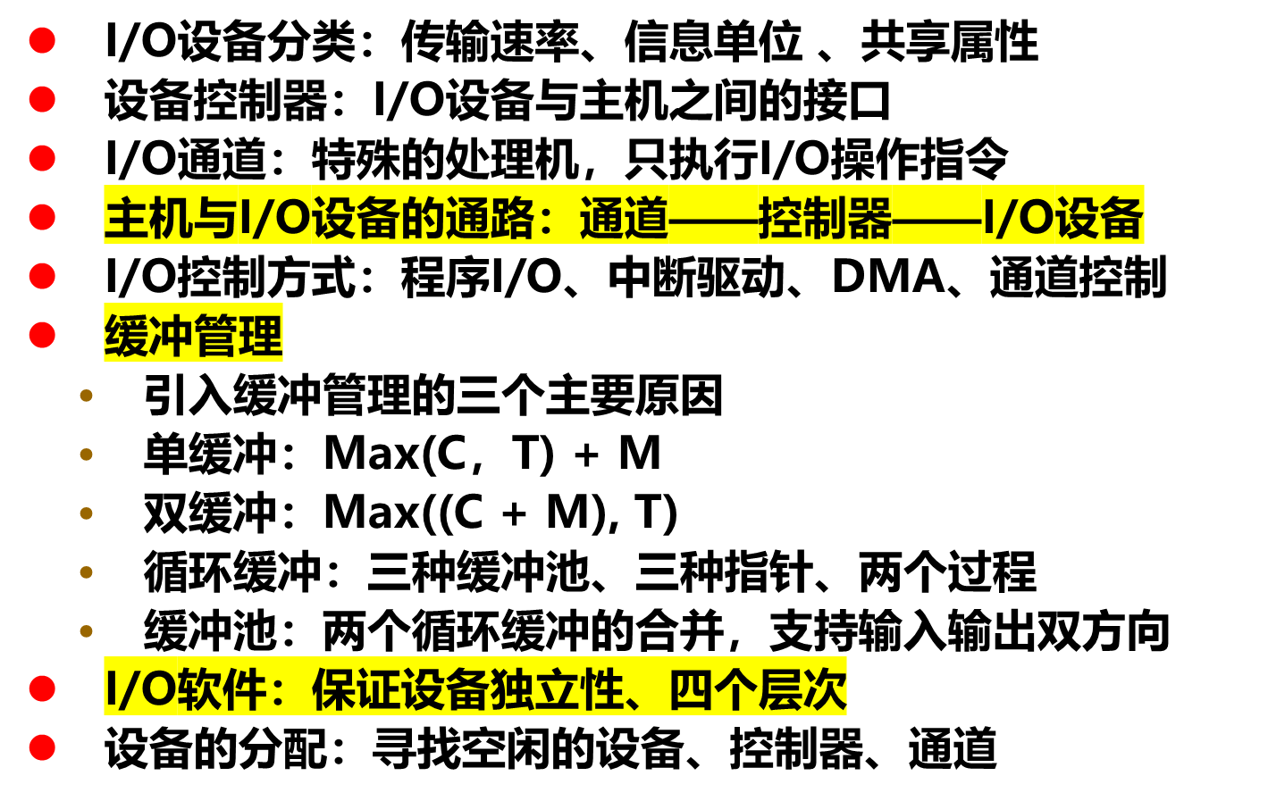
上节回顾

Slide 2
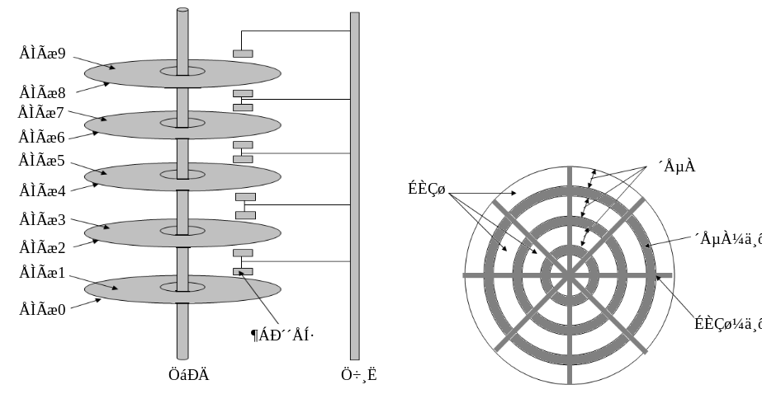
磁盘存储器管理
磁盘结构

Slide 3
磁盘存储器管理
磁盘的组成
  磁盘由多个盘片组成
  每个盘片分两个盘面
  每个盘面分若干个磁道（同心圆）
  每个磁道分若干个扇区
磁盘的寻址：磁头——柱面——扇区
  磁头Head：第几个盘片的正面或背面
  柱面Cylinder：第几个磁道
  扇区Sector：磁道上的分区号

Slide 4
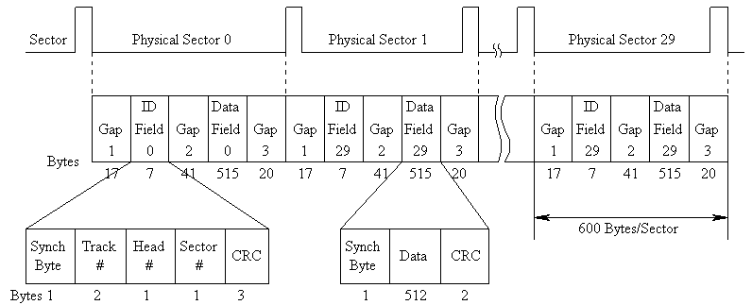
磁盘存储器管理
扇区数据结构

Slide 5
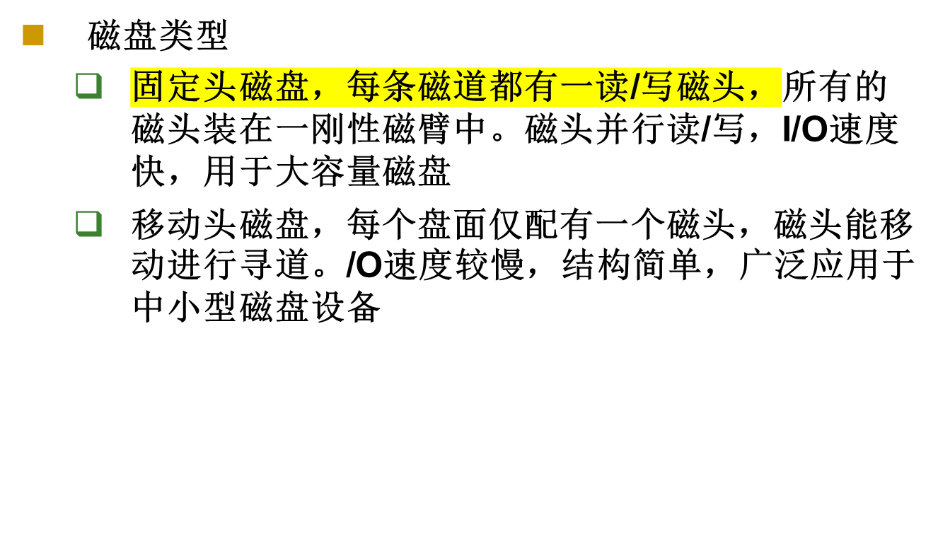
磁盘存储器管理

Slide 6
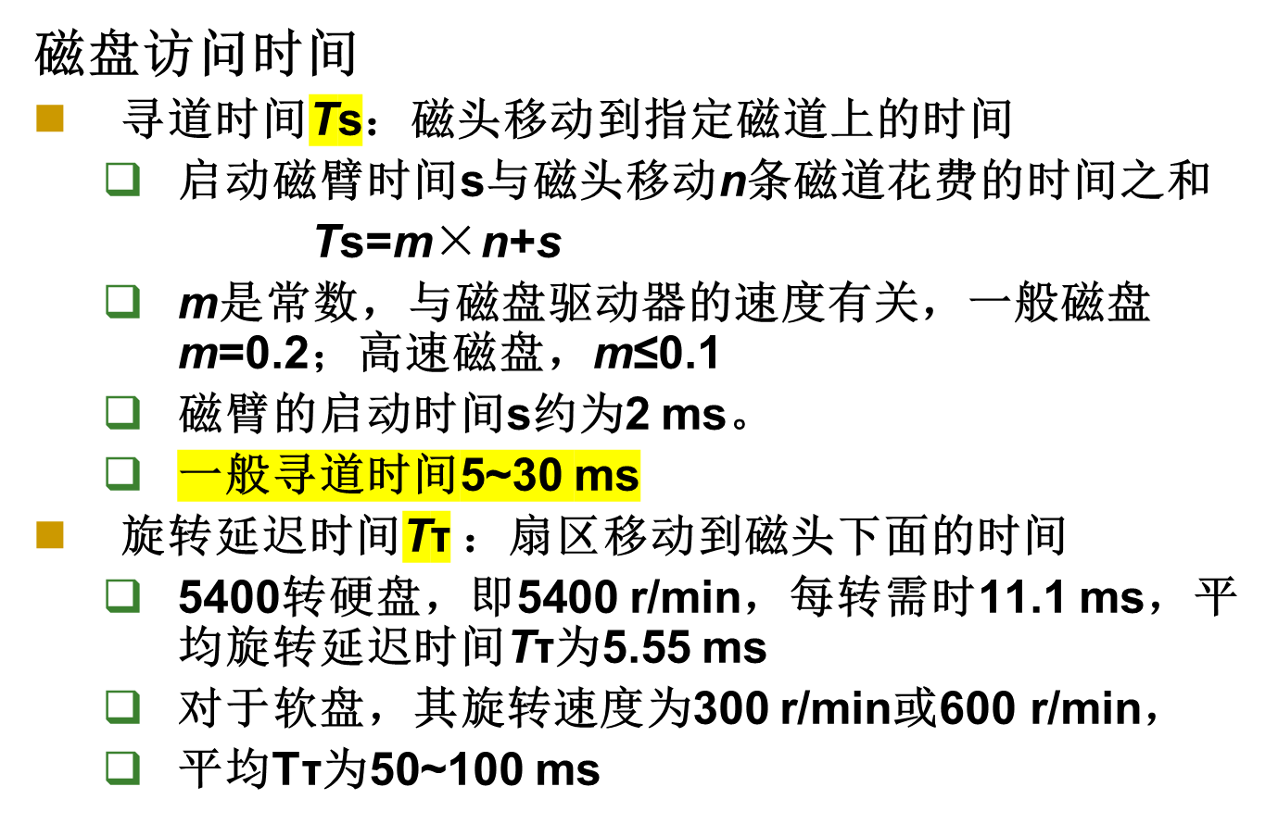
磁盘存储器管理

Slide 7
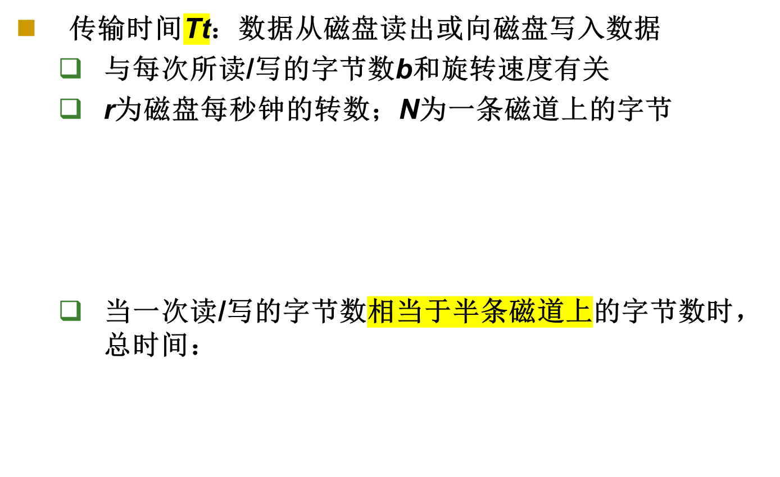
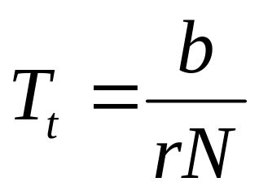
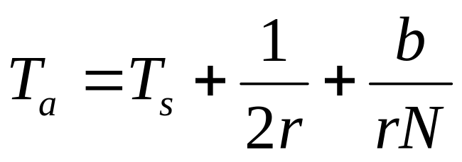
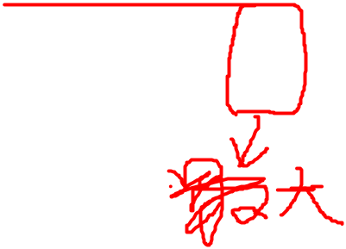
磁盘存储器管理
寻道时间最大，以优化其为目标

Slide 8
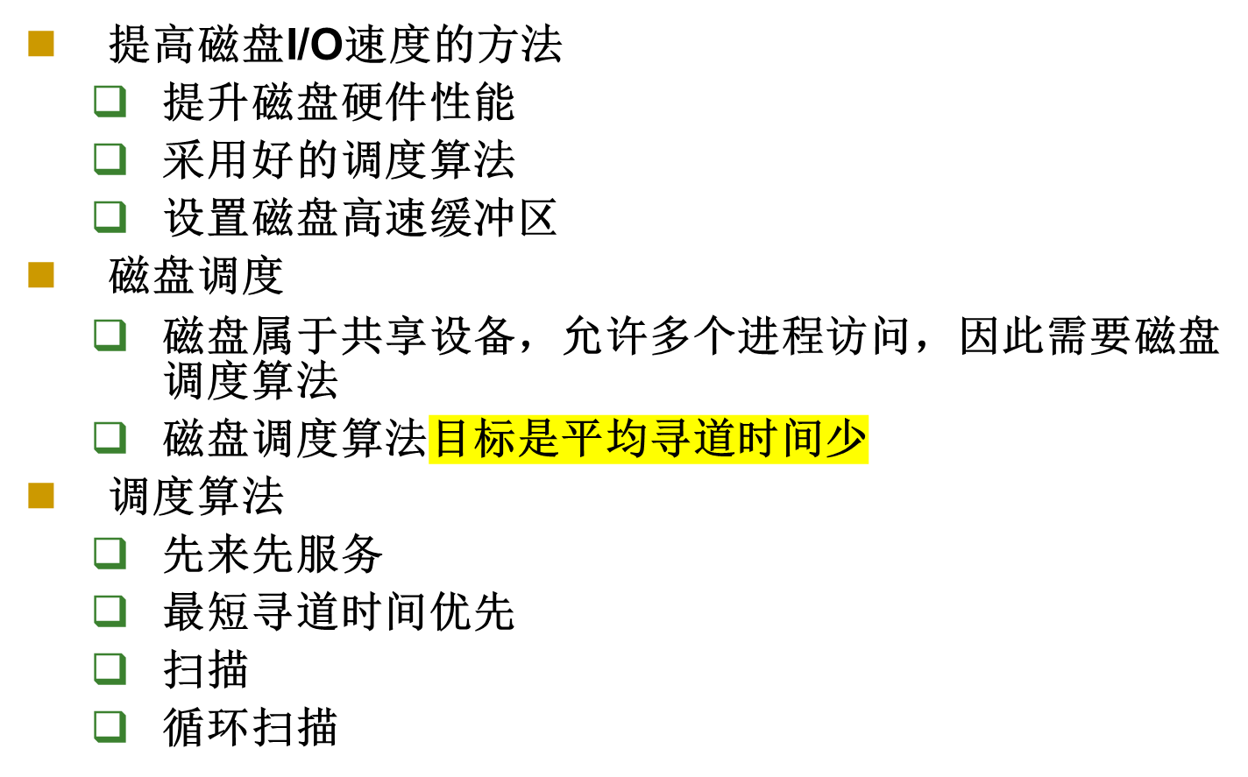
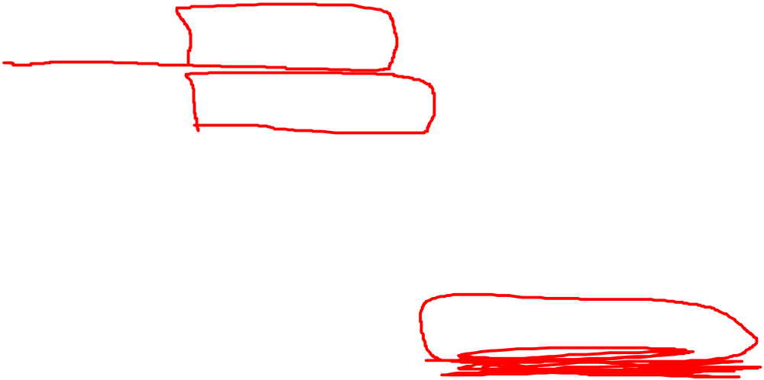
磁盘存储器管理

Slide 9
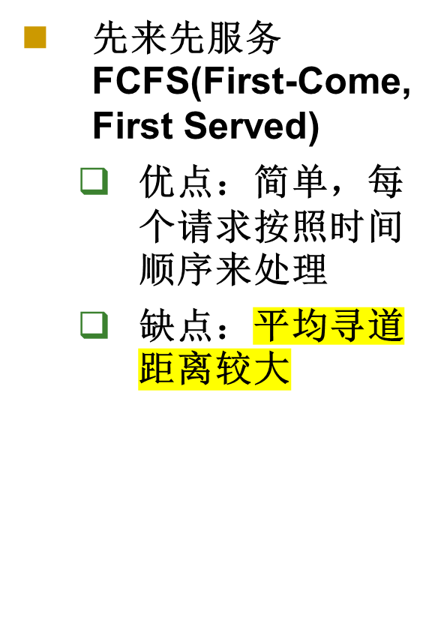

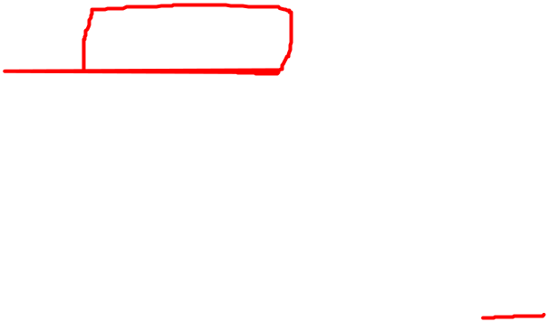
磁盘存储器管理

Slide 10

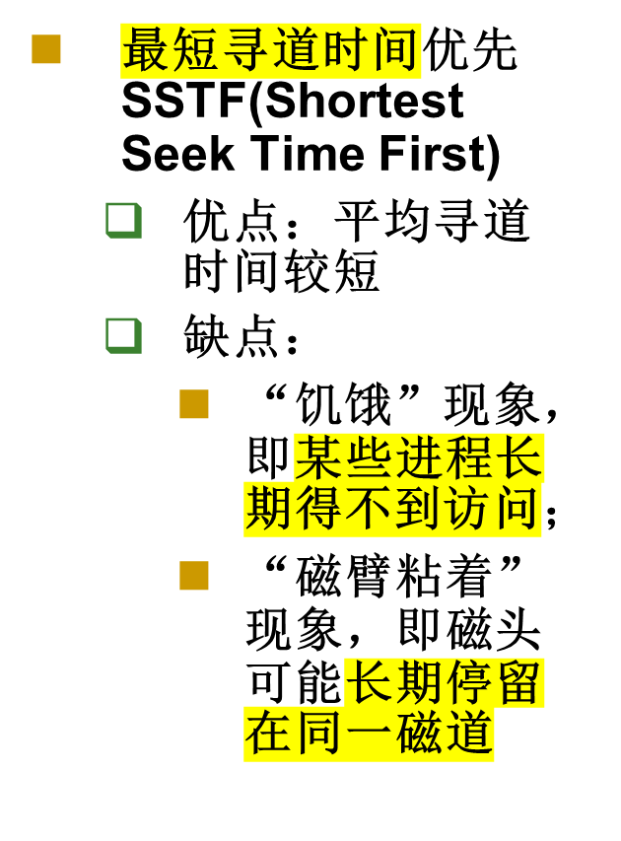

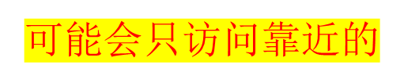
磁盘存储器管理

Slide 11
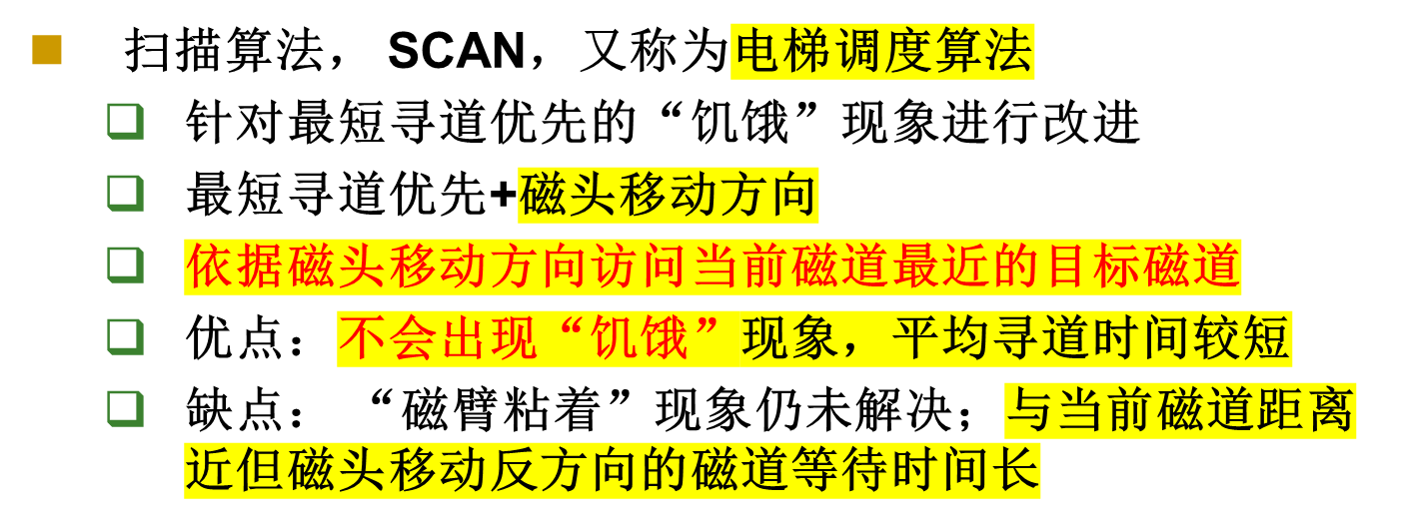

磁盘存储器管理

Slide 12

磁盘存储器管理

Slide 13
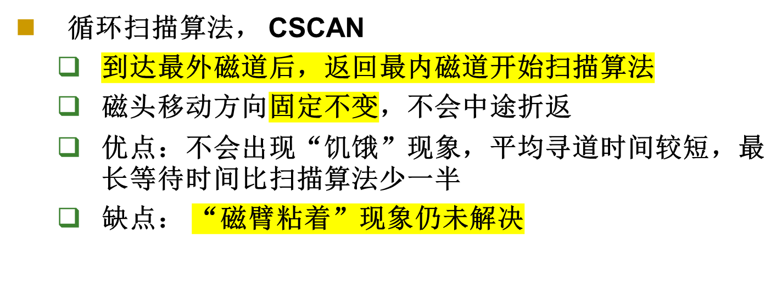
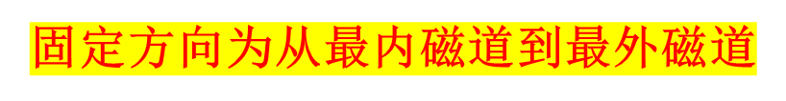
磁盘存储器管理

Slide 14
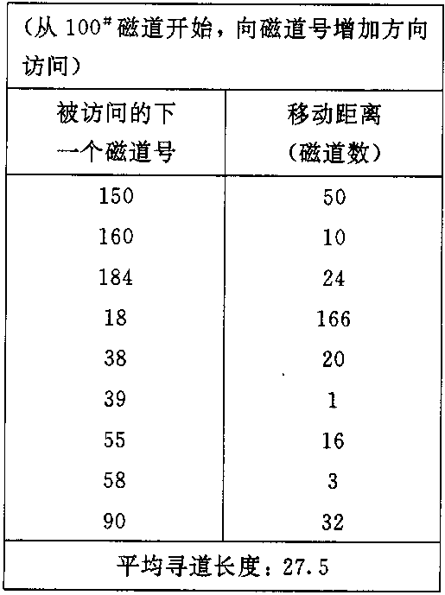
磁盘存储器管理

Slide 15
练习
有一磁盘管理系统，磁道按内往外方向升序编号，假设当前等待访问磁盘的请求序列为：15、10、30、 150、 190、 80、 95、 40、 140、 20。当前磁头停在90号磁道服务，之前刚完成93号磁道的访问。请分别采用FCFS、SSTF、SCAN、CSCAN算法，求出各种算法的调度序列以及平均寻道距离

Slide 16
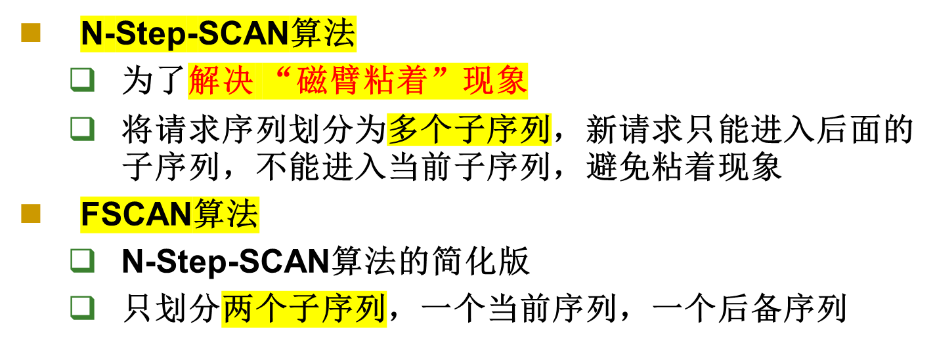
磁盘存储器管理

Slide 17
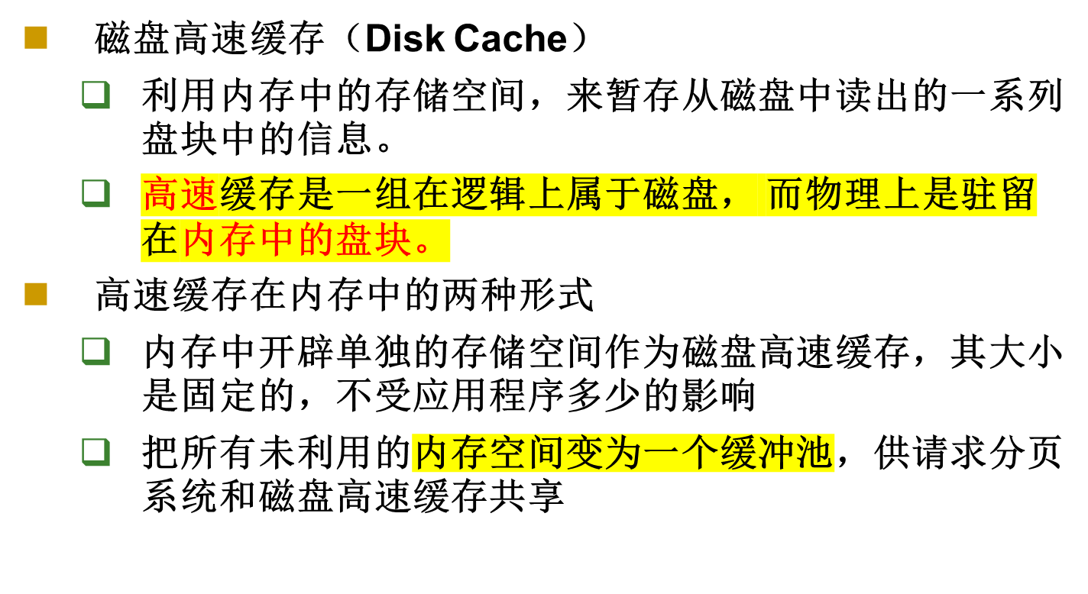
磁盘存储器管理

Slide 18
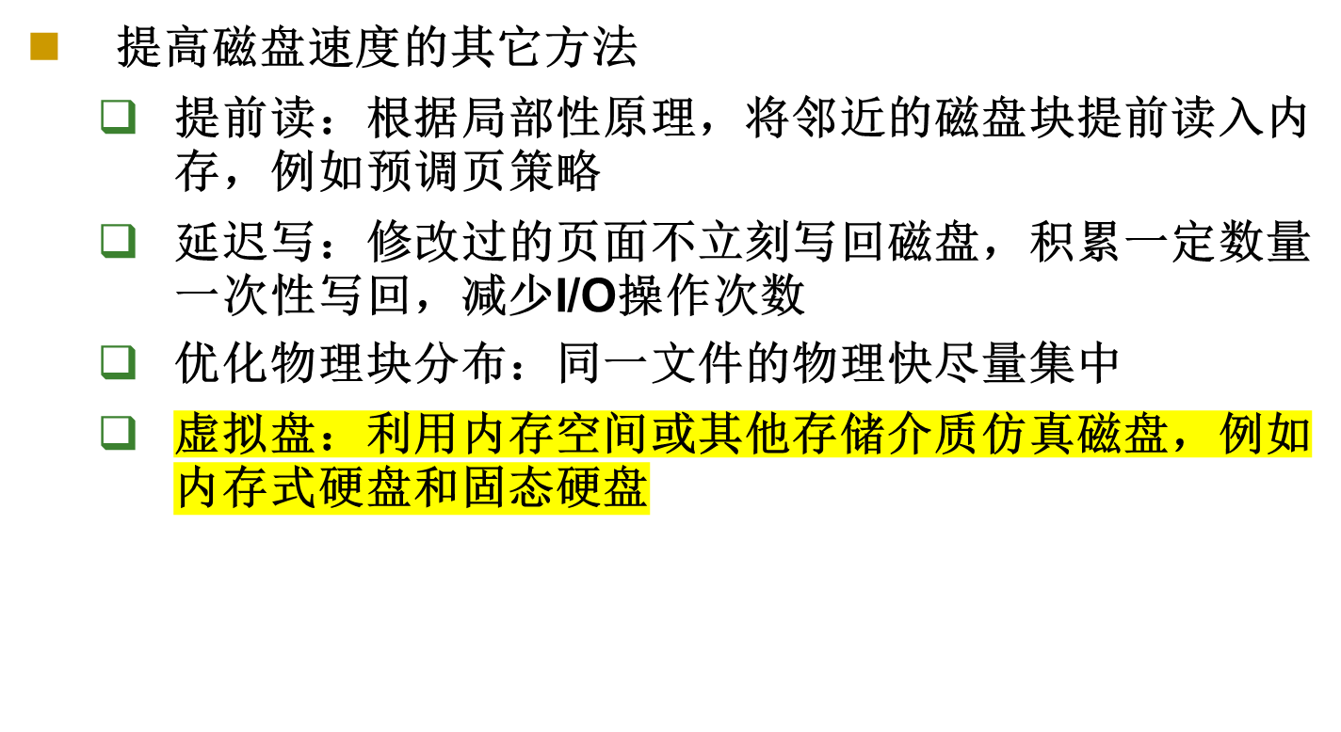
磁盘存储器管理

Slide 19
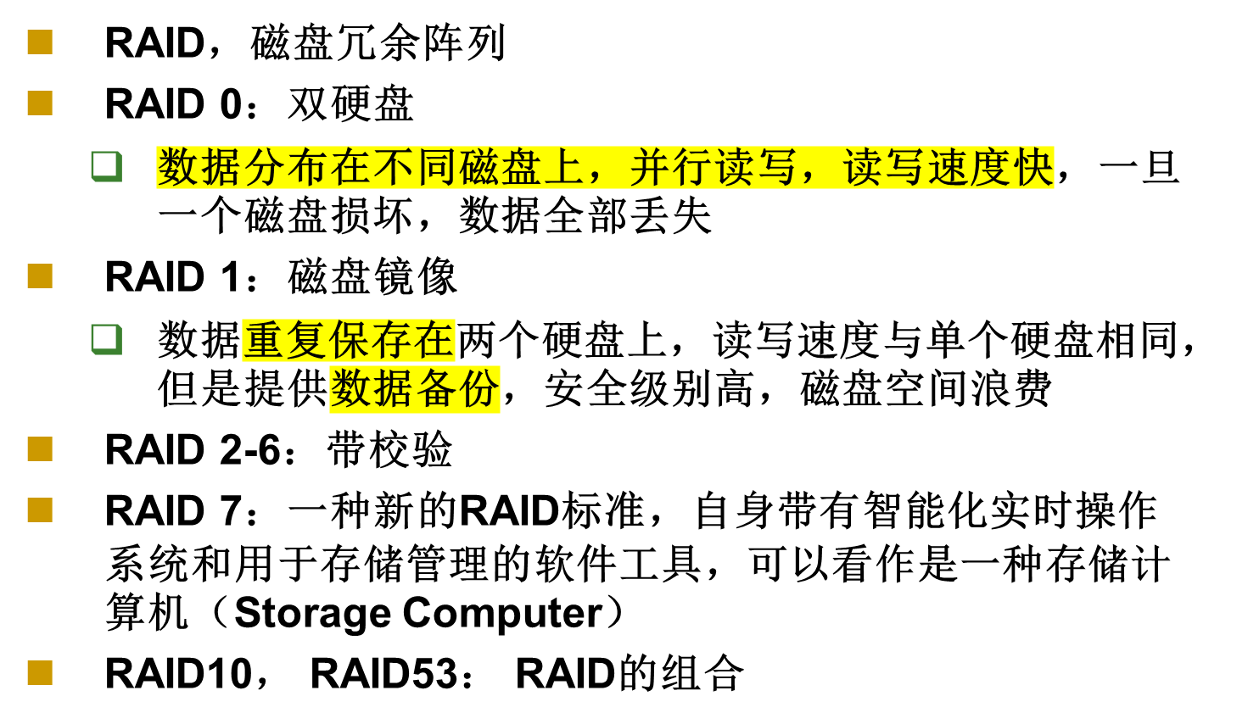
磁盘存储器管理

Slide 20
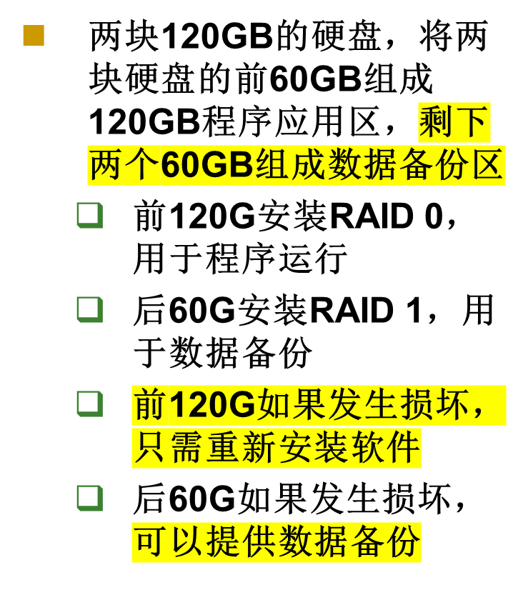
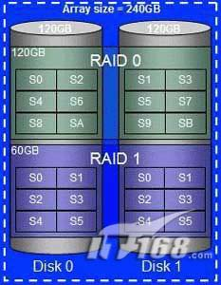
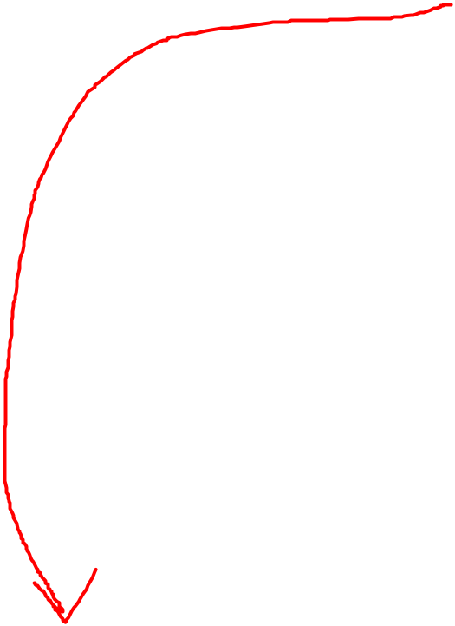
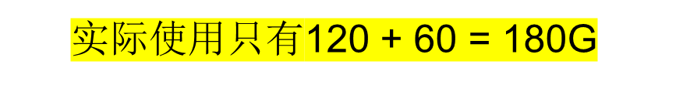
磁盘存储器管理

